Slide 1
Курсовой проект: Искусственный интеллект для игры ‘‘Морской бой’’
Московский государственный технический университет
им. Н.Э. Баумана
(МГТУ им. Н.Э. Баумана)
ФАКУЛЬТЕТ «ИНФОРМАТИКА И СИСТЕМЫ УПРАВЛЕНИЯ»
КАФЕДРА «ИНФОРМАЦИОННАЯ БЕЗОПАСНОСТЬ»
Проект разработан студентом группы ИУ8-32 Забродиной марией

Slide 2
Составляющие компоненты кода
Код данной консольной игры содержит класс “Поле”(Pole). “Поле” содержит следующие данные:
Название | Описание | Обозначения
vector<vector<int>> pole | поле с кораблями игрока | 1 – корабль 0 – пустое водное пространство
int shots[10][10] | поле выстрелов игрока | 0 – ячейка, по которой не стреляли 1 – выстрел мимо корабля 2 – ранение корабля 3 – убитый корабль 4 – рамка вокруг убитого корабля
int AdrKor[5][10] | двумерный массив, содержащий данные о кораблях: начальные координаты корабля | x и y в массиве поля кораблей
 | положение корабля на поле | 1 – вертикальное 2 – горизонтальное
 | количество палуб | 1, 2, 3 или 4 палубы
 | индикатор состояния корабля | 0 – корабль не тронут 1 – корабль ранен 2 – корабль убит

Slide 3
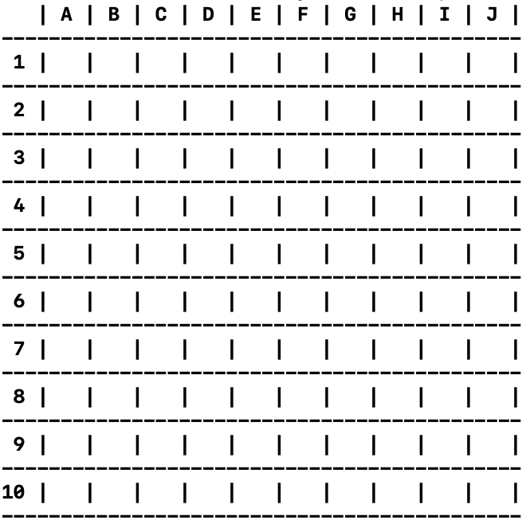
Составляющие компоненты кода
Функциями класса являются:
Pole(vector<vector<int>> m){} – инициализация игрового поля на основе двумерного вектора, содержащего данные о ячейках поля
void clear() – очистка поля с целью перестановки кораблей
void print() – вывод поля с кораблями
Изначальный вид поля

Slide 4
Составляющие компоненты кода
Код так же содержит следующий ряд функций:
Название | Описание
int poiskAdresa(int row, int col, int pal, int polog, int user){} | функция проверяет, можно ли в указанные координаты(col, pal) с заданным количеством палуб(pal) и выбранным расположением корабля(polog) поставить корабль на поле игрока(user)
void pointKor(int row, int col, int pal, int polog, int user){} | функция расставляет на поле корабль с координатами начала (row, col), количеством палуб(pal), расположением(polog) игрока(user)
int read(char y){} | функция переводит из буквенного обозначения координаты в численное
void pointKorablVruchnuy(){} | функция для расстановки кораблей на игровом поле игроком
void pointKorablPC(int pal, int colum){} | функция для расстановки кораблей компьютера
void pointHardPC(){} | функция для расстановки кораблей компьютера с повышенной сложностью игры
void pointKorabl(int pal, int colum){} | функция для автоматической расстановки кораблей игрока(с возможностью повторной генерации, если игрока не устроила расстановка, заданная компьютером)

Slide 5
Составляющие компоненты кода
Код так же содержит следующий ряд функций:
Название | Описание
int find_korPC(int x, int y){} | функция для поиска раненого или убитого корабля компьютера при выстреле, изменения данных о кораблях и возвращаемым значением-“статусом” выстрела(мимо, ранен или убит)
int find_korIg(int x, int y){} | функция для поиска раненого или убитого корабля игрока при выстреле, изменения данных о кораблях и возвращаемым значением-“статусом” выстрела(мимо, ранен или убит)
int Pobeda(){} | функция для проверки победы игрока и компьютера, возвращаемые значения: 0 – игра не закончена, 1 – выиграл игрок, 2 – выиграл компьютер
void kill_or_not(Pole& m, Pole& n){} | функция для проверки индикатора состояния кораблей после выстрела
void printpole(){} | функция вывода игрового поля на экран
void HodIgroka(){} | функция хода игрока
void HodPC(){} | функция хода компьютера

Slide 6
Работа программы: НАЧАЛО
При компиляции компьютер выводит слова приветствия, краткие правила игры и пустое поле игрока. Далее идет вопрос о расстановке кораблей: автоматическая или расстановка вручную.

Slide 7
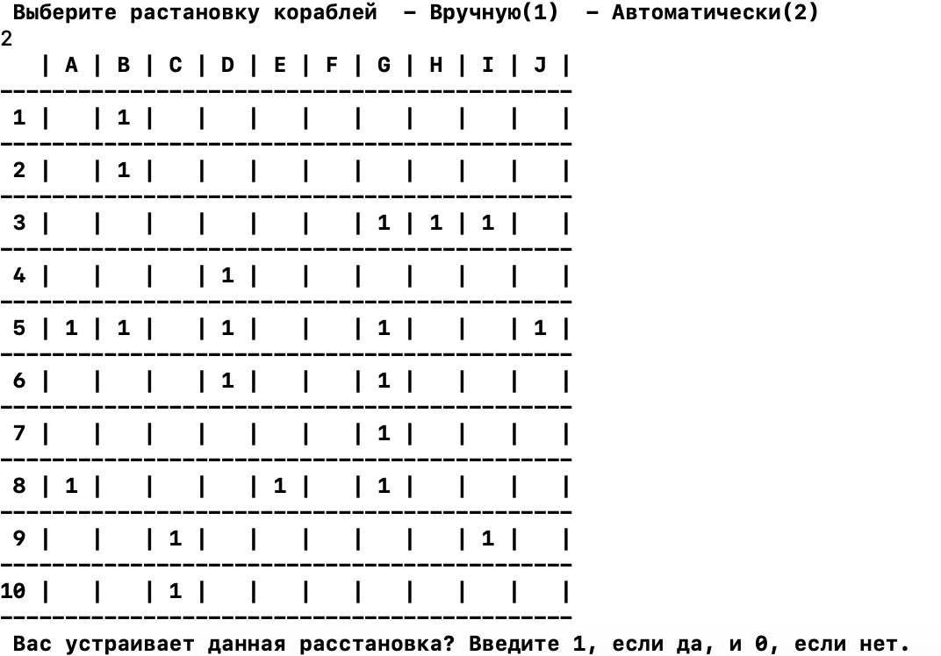
Работа программы: расстановка кораблей
Пример автоматической расстановки кораблей

Slide 8
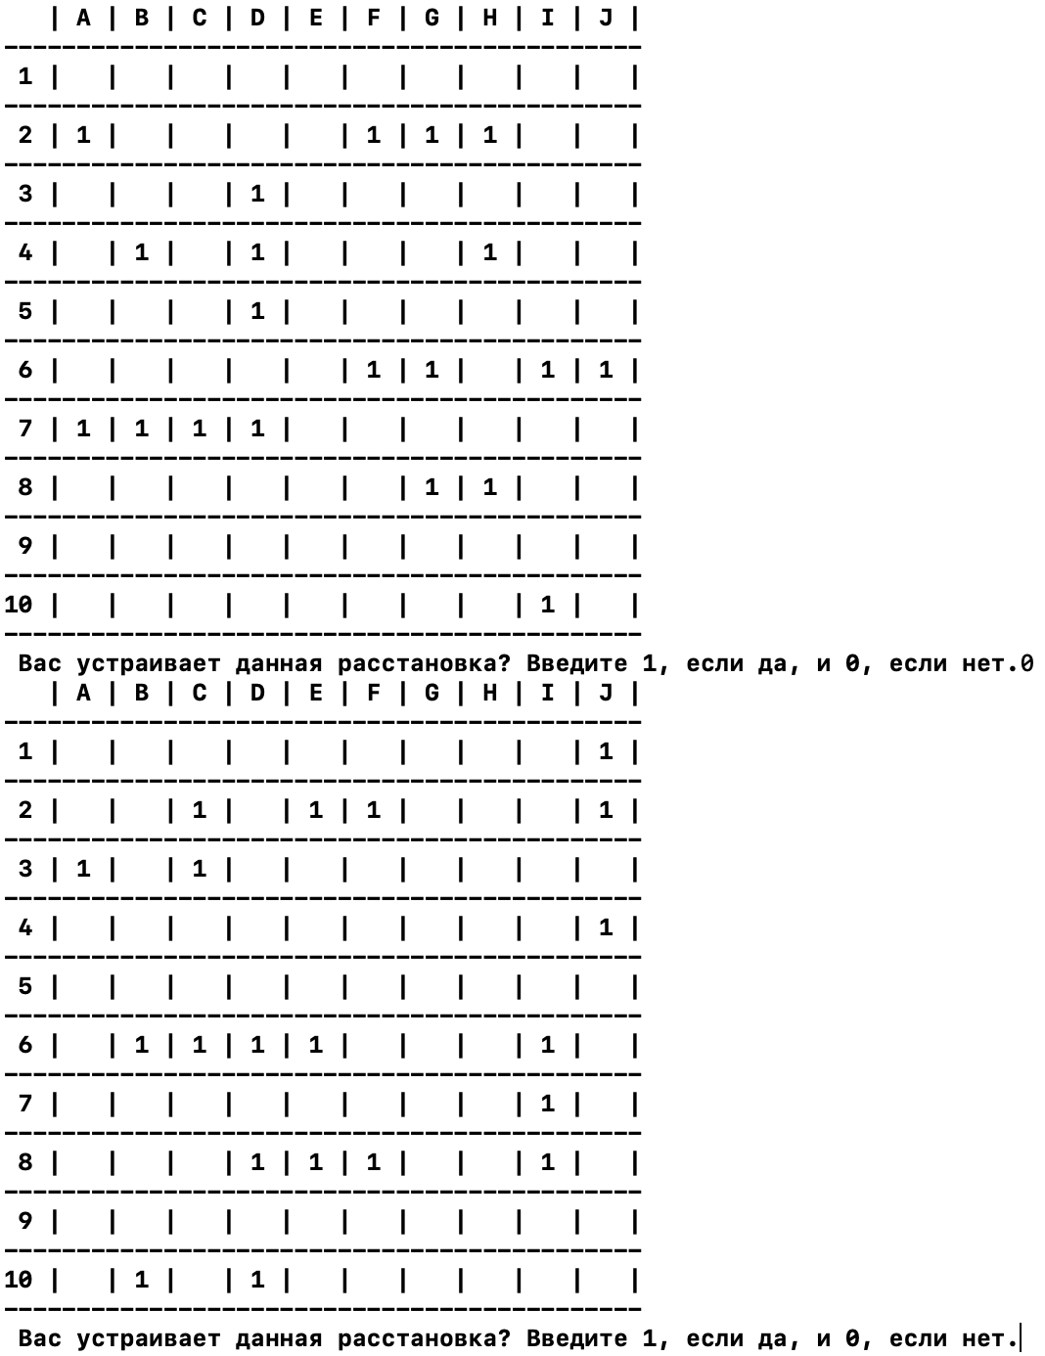
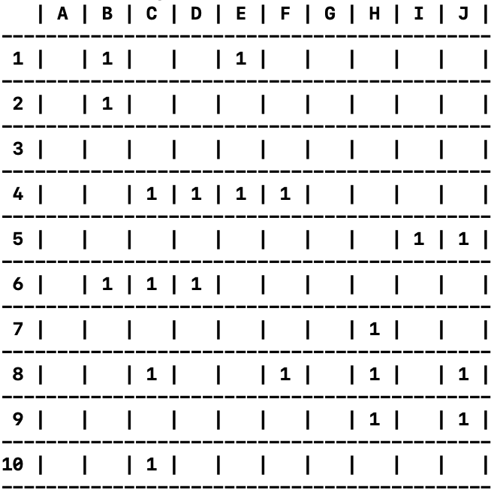
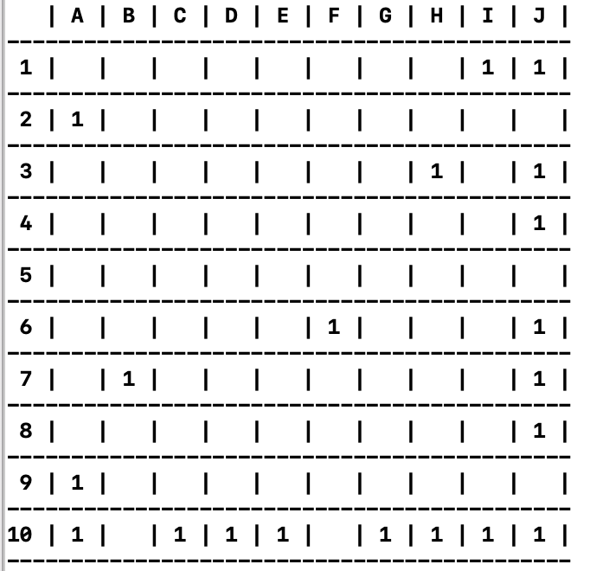
Работа программы: расстановка кораблей
Если игрока не устраивает данная расстановка, программа предлагает сгенерировать новую. В противном случае предлагает выбрать уровень сложности: 1 или 2. От уровня сложности зависит расстановка кораблей компьютера.
Пример простой расстановки кораблей
Пример усложненной расстановки кораблей

Slide 9
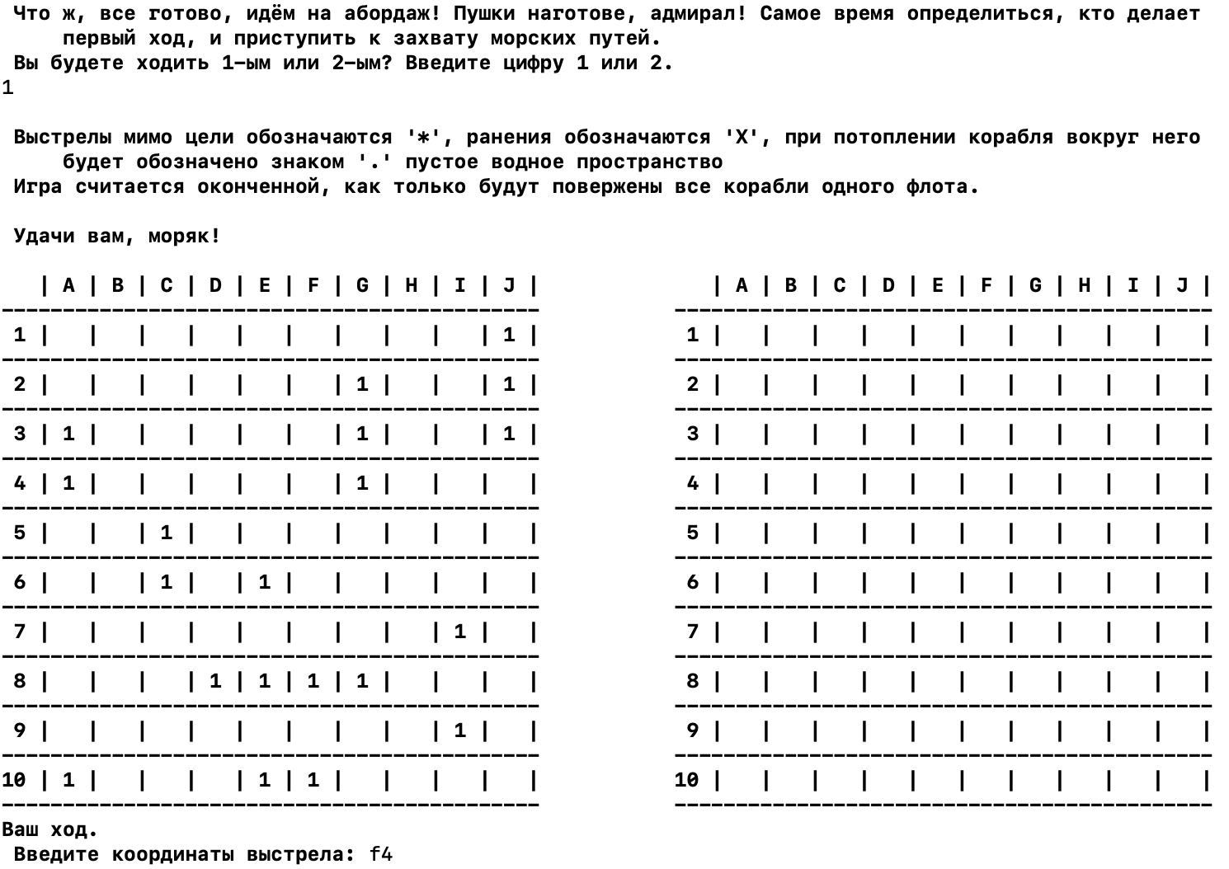
Работа программы: начало игры
После того, как оба поля оказываются заполненными кораблями, можно приступить к игре. Выводится вопрос, каким по счету будет ходить игрок: 1 или 2. После получения ответа на экране появляется пояснение обозначений, используемых в дальнейшей игре, и само поле действий: слева – поле кораблей игрока, справа – поле выстрелов игрока. Вводить координаты выстрела можно как заглавными, так и строчными буквами.

Slide 10
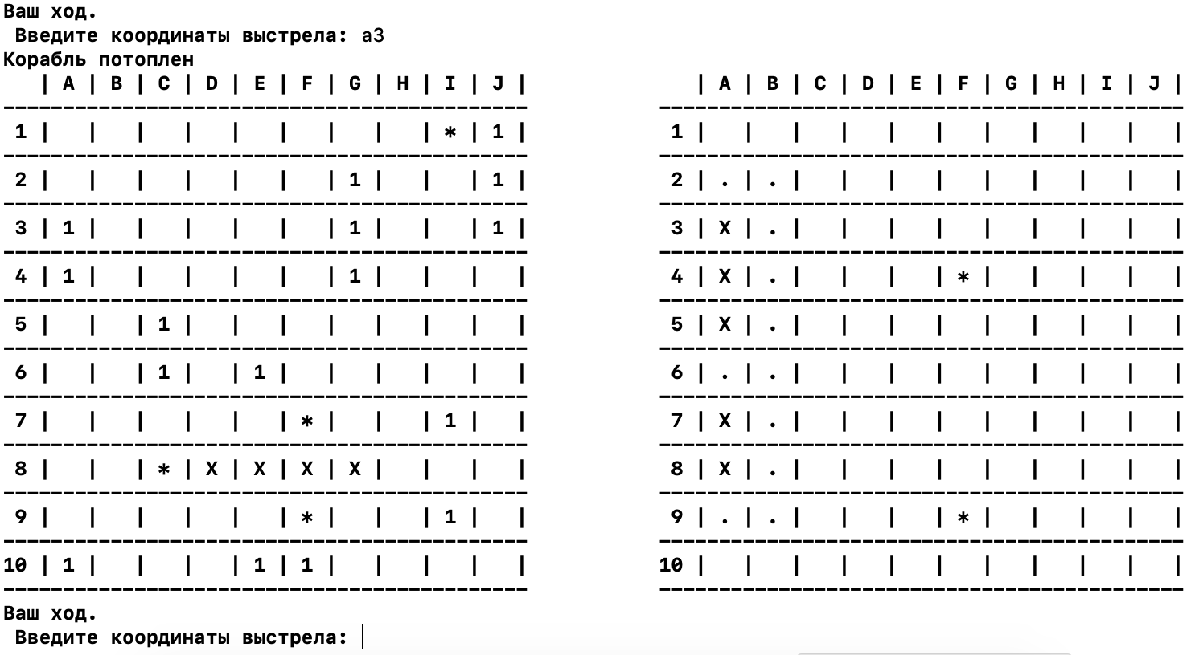
Работа программы: промежуточные этапы игры
В случае, если в результате действий игрока, корабль компьютера оказывается потопленным, вокруг него возводится рамка, обозначенная ‘.’. Это означает, что в помеченных ячейках корабли находиться не могут, иначе это перечило бы правилам игры.

Slide 11
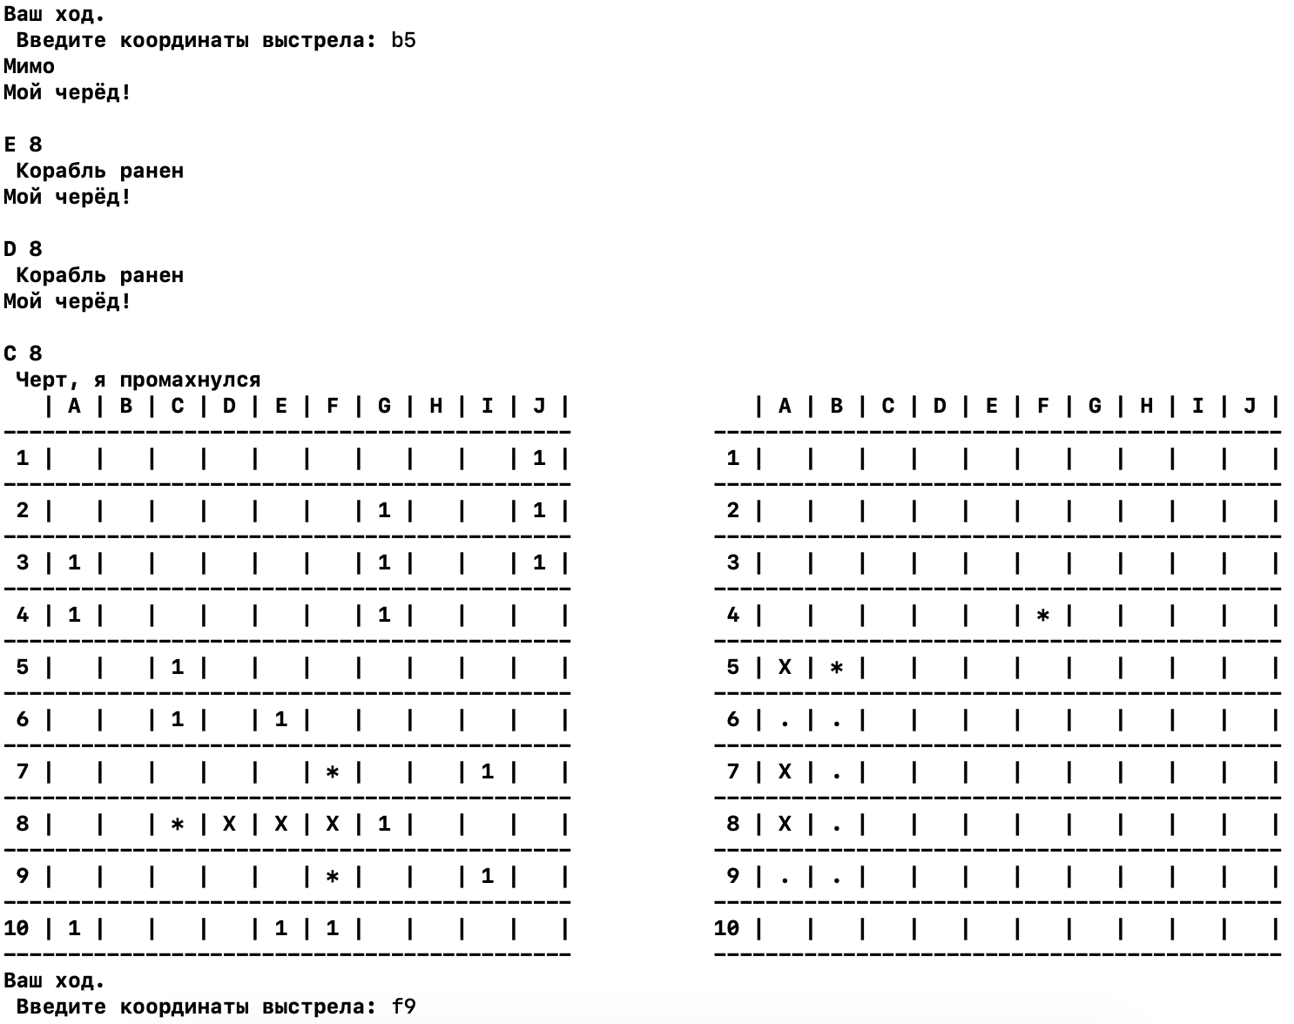
Работа программы: промежуточные этапы игры
При ходе компьютера на экран выводятся координаты и результат выстрела, чтобы игроку было проще следить за ходом игры. После первого промаха компьютера ход переходит к игроку, при этом на экране появляется фраза ‘‘Ваш ход.’’.

Slide 12
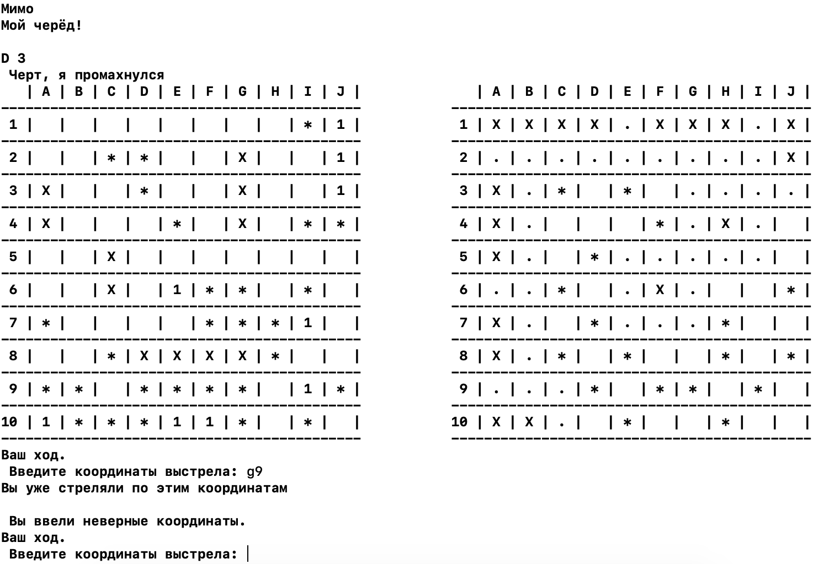
Работа программы: промежуточные этапы игры
В случае введения координат, по которым уже был произведен выстрел, на экране появляется сообщение ‘‘Вы уже стреляли по этим координатам.’’. В случае введения координат, которые находятся вне игрового поля, и случае, описанном ранее, выводится сообщение ‘‘Вы ввели неверные координаты.’’.

Slide 13
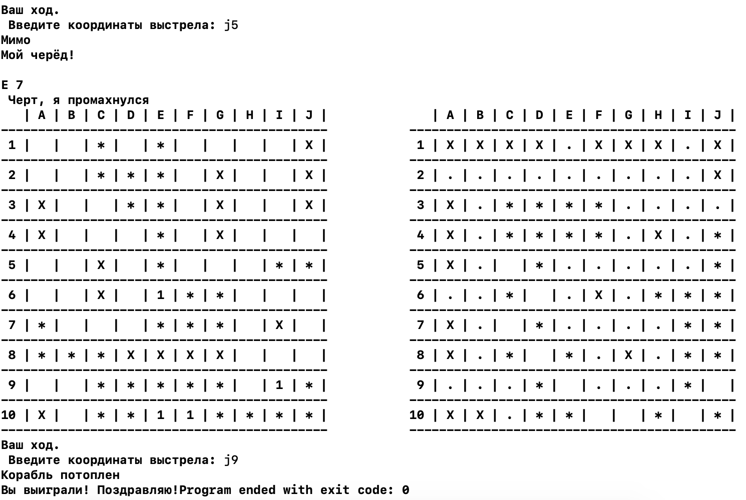
Работа программы: конец игры
При ликвидации всех кораблей компьютера, выводится сообщение ‘‘Вы выиграли! Поздравляю!’’. В случае, если победил компьютер, на экране появляется сообщение ‘‘К сожалению, выиграл компьютер. Не расстраивайте, вы можете взять реванш!’’.

